Slide 2
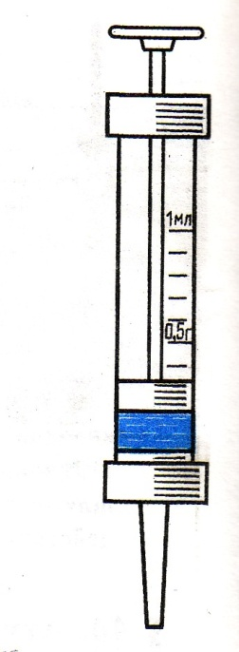
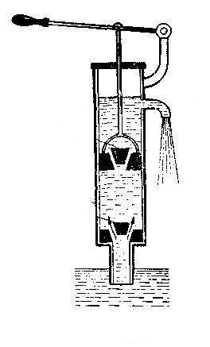
Шприц
Пипетка
Насос

Slide 3
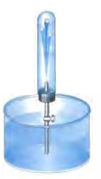
Фонтан в сосуд с разреженным воздухом

